Slide 1
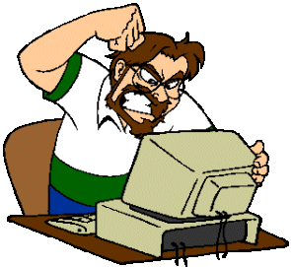
Netiķete

Slide 2
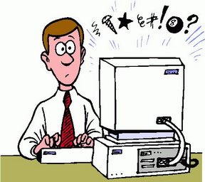
Vārds netiķete (netiquette) tulkojumā no angļu valodas ir divu vārdu salikums — network (tīkls) un etiquette (etiķete).
Tātad elektroniskā sarakste jeb interneta etiķete

Slide 3
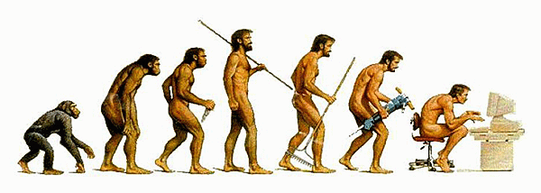
Tā regulē elektroniskā pasta lietotāju uzvedības kultūru un izriet no interneta specifikas, kas ir visai atšķirīga no reālās saskarsmes.

Slide 4
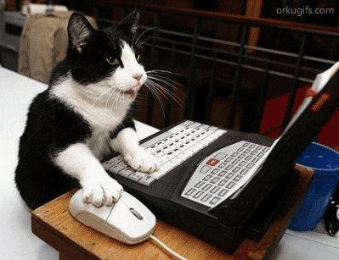
Tā kā internets netiek regulēts un pārbaudīts, tas ir īpaši nozīmīgi, ka katrs tā lietotājs atbild par civilizētu saziņu.

Slide 5
Sazinoties rakstiski, cilvēks nevar citām personām nodot informāciju ar balss tembra vai ķermeņa valodas palīdzību, līdz ar to ir lielas iespējas būt pārprastam.

Slide 6
Arī rakstot e-pasta vēstules, jāievēro pieklājības normas. Pirms to nosūtīt, tekstu vajadzētu noteikti pārlasīt, ja nepieciešams - pārveidot.

Slide 7
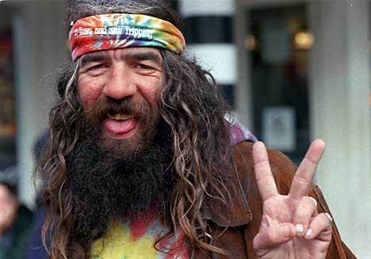
Iegaumējiet!
Arī elektroniskais sūtījums jāraksta pieklājīgā, labā valodā un bez gramatikas kļūdām. Pretējā gadījumā par sevi var radīt nevīžīga cilvēka iespaidu.

Slide 8
Jāatceras, ka dators ir mehānisms, kurā cilvēku neredz. Nedarbojas žesti, mīmika, ķermeņa valoda, sejas izteiksme. Cilvēks šādā saskarsmē ir ļoti bezpersonisks. Tādēļ jo īpaši jāpievērš uzmanība pat vissīkākajai niansei:

Slide 9
elektroniskā vēstule jāsāk ar uzrunu;var neminēt personas vārdu vai uzvārdu, bet vēstule jāsāk ar uzrunu "Sveicināti!";

Slide 10
nebūtu vēlams lietot "Sveiki!", jo tā asociējas ar neatgriezeniskām atvadām

Slide 11
uzmanīgi jālieto uzrunas formas "Labrīt!", "Labdien!" un "Labvakar!", jo nav zināms, kurā diennakts stundā vēstules saņēmējs sūtījumu lasīs;

Slide 12
vēstule noteikti jāparaksta. Ja tā ir oficiāla, jāmin vārds, uzvārds, ieņemamais amats, firma, ko pārstāv, un tālruņa numurs;

Slide 13
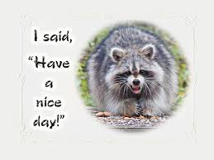
vēstules beigās vēlams lietot laba vēlējumu, piemēram, vēlot labu dienu u. ml.;

Slide 14
pirms paraksta pievieno "cieņā";

Slide 15
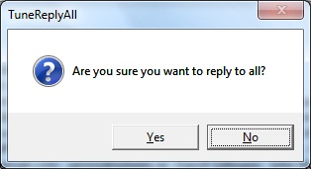
ja informācija sūtīta vairākiem adresātiem, labāk, ka saņēmējs, atverot vēstuli, neierauga citas elektroniskā pasta adreses;

Slide 16
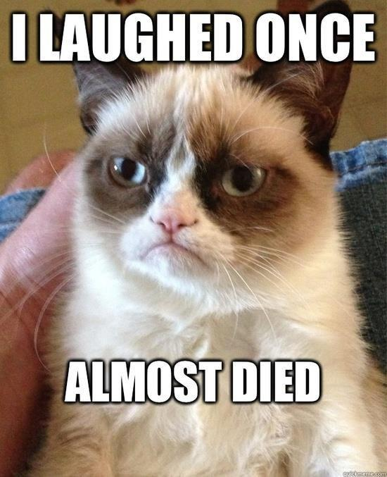
nelieciet saprast personai, kurai rakstāt, ka jokojat, esat ieturēts vai tamlīdzīgi

Slide 17
neesiet pārāk skarbs vai nosodošs ar tiem, kuriem nepiekrītat;

Slide 18
nelietojiet sarakstē visus lielos burtus, jo to var interpretēt kā trauksmi;

Slide 19
netenkojiet un neizplatiet baumas internetā, tas ir labs veids, kā iekļūt nepatikšanās;

Slide 20
e-pastos sniegtajai informācijai jābūt īsai un konkrētai, nenovirzoties no tēmas.

Slide 21
Ne visas programmas pazīst latviešu valodas šņāceņus, garumzīmes un mīkstinājumus, tādēļ adresāts dažkārt var saņemt neizprotamus ķeburus. Tāpēc elektroniskajā sarakstē droši var lietot pieņemto normu - burtus:

Slide 22
Skaņa / Apzīmējums
Ā / AA
Ē / EE
Ķ / KJ
Ļ / LJ
Ž / ZH
Š / SH

Slide 23
Elektroniskajā sarakstē populāri ir lietot dažādas zīmes: smaidiņus, saulītes u. tml.
Sākot saraksti ar nepazīstamu cilvēku, tās nevajadzētu lietot. Pazīstamiem cilvēkiem var rakstīt arī tā:

Slide 24
:-( - bēdīgs, skumīgs, viss ir apnicis;

Slide 25
:-) - smaidīgs, priecīgs tevi redzēt;

Slide 26
8-) - smaidīgs caur saulesbrillēm;

Slide 27
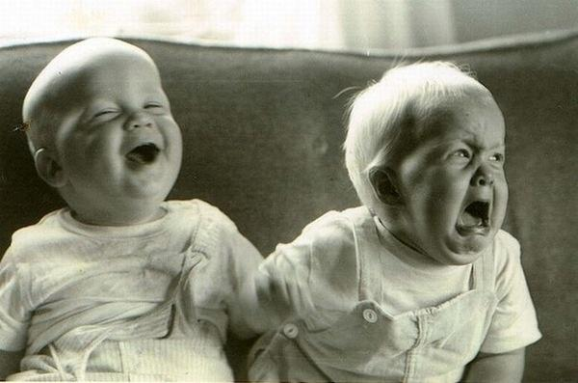
;-) - joks, nedusmojies, es tikai pajokoju;

Slide 28
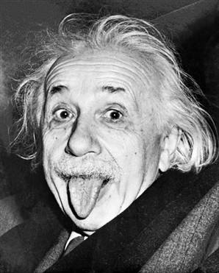
:-P - mēles parādīšana;

Slide 29
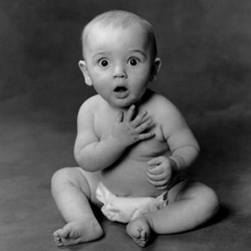
:-0 - pārsteigums.

Slide 30
<3 - Lovīte

Slide 31
Var izmantot arī šādus saīsinājumus, kas labi pazīstami interneta lietotāju vidū, taču nav sevišķi populāri:

Slide 32
AAMOF - tas ir fakts;
SUL - tiksimies vēlāk;
IMO - manuprāt;
BTW - starp citu;
FYI - tavai zināšanai;
CMIIW - izlabo mani, ja es kļūdos;
4U - tikai tev;
TTYL - parunāsimies vēlāk;
KWIM - vai tu zini, ko es domāju, u. c.

Slide 33
Uz pieklājīgi uzrakstītu e-pasta vēstuli jāatbild nekavējoties.

Slide 34
Situācijā, ja dodaties atvaļinājumā un esat nolēmis datoru neizmantot, ir divi rīcības veidi:
uzrakstīt vēstījumu, kurā minēts, no kura līdz kuram datumam nebūsiet pieejams;
atgriežoties nosūtiet atvainošanās vēstuli, paskaidrojot, kāpēc neatbildējāt laikus vai neieradāties uz aicinātu pasākumu, u. tml.

Slide 35
Iegaumējiet!
Nopietni pievērsiet uzmanību savām un firmu e-pasta adresēm. Parasti tas ir vārds vai uzvārds, firmas nosaukums u. tml. Ja e-pasta adrese ir nenopietna, nebūtu vēlams uz to sūtīt oficiālas vēstules.

Slide 36
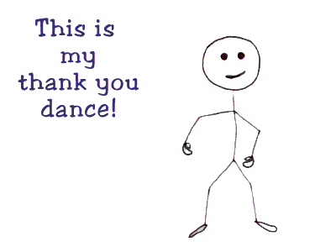
Paldies par uzmanību!

